Slide 1
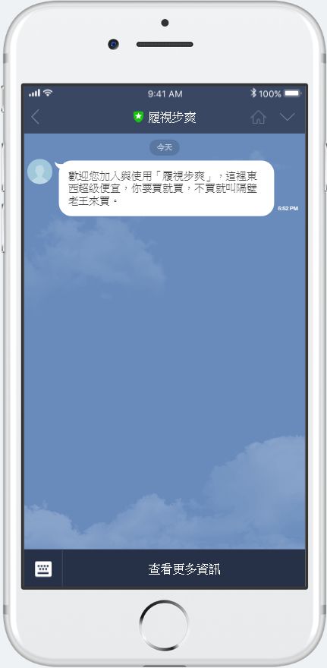


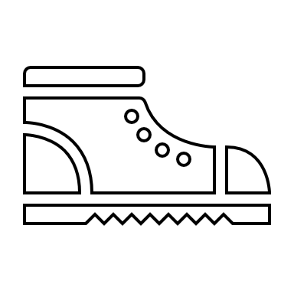



LINE Chatbot Design Layout
流行趨勢
提供用戶功能分類的最新鞋款訊息與主要評論
圖片找鞋
用戶上傳鞋子圖片，提供資料庫中最相似鞋種
顏色找鞋
用戶上傳任意圖片，提供照片中顏色最相似鞋種
穿搭建議
用戶上傳全身照片，提供相似穿搭，以及鞋款
附近店家
用戶提供GPS位置，提供最近實體店家
商品推薦
送出照片圖片，請用戶點選喜歡蒐集偏好
流行趨勢 | 圖片找鞋 | 顏色找鞋
穿搭建議 | 附近店家 | 商品推薦

